Slide 1
UNIVERSIDAD DE LAS FUERZAS ARMADAS ESPE
Departamento de Ciencias Humanas y Sociales
DEFENSA DEL PROYECTO DE TITULACIÓN
PREVIO A LA OBTENCIÓN DEL TÍTULO DE LICENCIADO EN PEDAGOGÍA DE LA ACTIVIDAD FÍSICA Y DEPORTE
Autores:
Altamirano Pinto Kevin Isaac
Loya Topón Stalin Fabián
Tutor:
MSc. Orlando Carrasco

Slide 2
TEMA:
Aplicación del método situacional en el rendimiento técnico-físico de los jugadores de fútbol del Club Formativo Especializado Academia Antonio Valencia de ascenso a Segunda Categoría Profesional.

Slide 3
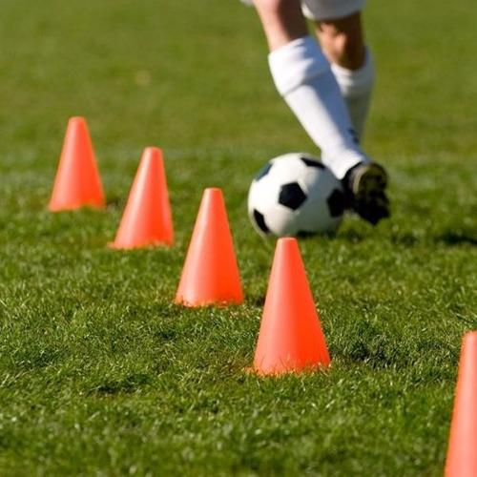
PROBLEMA DE INVESTIGACIÓN:
Falta de una metodología adecuada para el fútbol.
Desconocimientos por parte de los especialistas de métodos más adecuados a la enseñanza del fútbol
Utilización de métodos tradicionales, sin una estrecha relación con los elementos ofensivos-defensivos desde el punto de vista táctico.

Slide 4
FORMULACIÓN DEL PROBLEMA
¿Cómo incide el método situacional en el rendimiento técnico-físico de los jugadores de fútbol del Club Formativo Especializado Academia Antonio Valencia de ascenso a Segunda Categoría Profesional?

Slide 5
OBJETIVOS
Analizar los componentes teóricos del método situacional.
Evaluar los niveles de rendimiento físico y técnico de los jugadores del Club Formativo Especializado Academia Valencia.
Determinar la incidencia del método situacional en el rendimiento técnico-físico de los jugadores de fútbol del Club Formativo Especializado Academia Antonio Valencia de ascenso a Segunda Categoría Profesional.
Analizar los resultados obtenidos de los diferentes componentes técnicos-físicos en el grupo de trabajo.
Determinar a través de parámetros estadísticos, la incidencia del método situacional en el rendimiento técnico-físico.

Slide 6
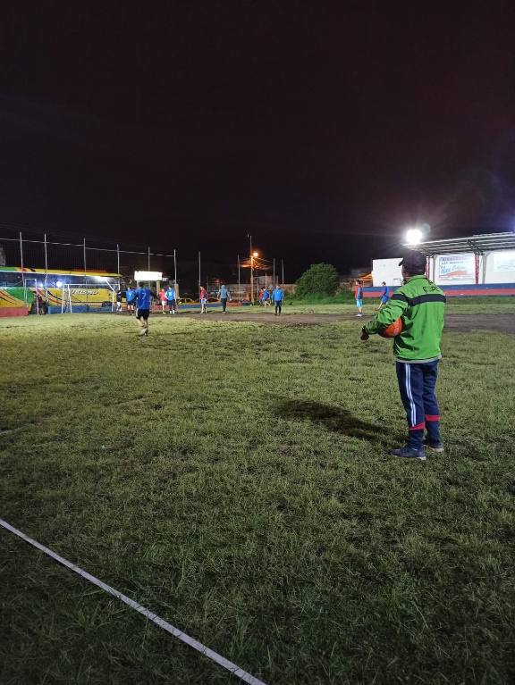
HIPÓTESIS
Hipótesis de Trabajo
Hipótesis Nula
La aplicación del método situacional incide en el rendimiento técnico-físico de los jugadores de fútbol del Club Formativo Especializado Academia Antonio Valencia de ascenso a Segunda Categoría Profesional.
La aplicación del método situacional no incide en el rendimiento técnico-físico de los jugadores de fútbol del Club Formativo Especializado Academia Antonio Valencia de ascenso a Segunda Categoría Profesional.

Slide 7
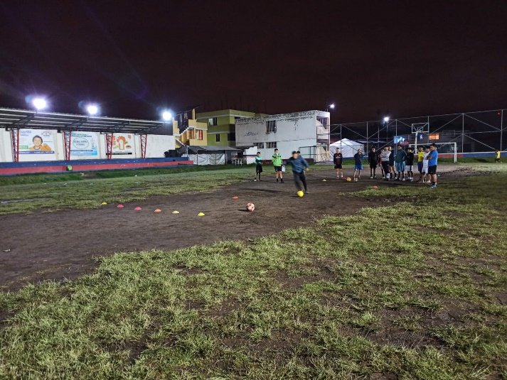
OPERACIONALIZACIÓN DE VARIABLES
Indicadores
Instrumentos
Plan de Entrenamiento
Ejercicios situacionales ofensivos-defensivos
Tiempo
Frecuencia
Capacidades Volitivas
Independiente:
Método situacional
Efectividad en la ejecución del gesto técnico.
Tiempo, distancia y repeticiones de ejecución.
Dependiente:
Rendimiento Técnico-Físico
Test Técnicos
Test Físicos

Slide 8
MARCO TEÓRICO
MÉTODO SITUACIONAL
Es conocido como sistémico porque consiste en realizar actividades en las que es un todo. Este método busca desarrollar el proceso mental cognitivo en el que el protagonista es el jugador y conscientemente y continuamente debe resolver situaciones que implican analizar y ejecutar movimientos técnicos-físicos y tácticos (Pascual, Guillén, & Carbonell, 2017).
Los métodos de entrenamiento son las vías verificadas científicamente en diversas ciencias como son la pedagogía y su transferencia hacia el deporte.

Slide 9
MARCO TEÓRICO
“En el proceso de la enseñanza/aprendizaje del fútbol, se debe intentar utilizar métodos de enseñanza eficaces, es decir, aquellos que permitan asimilar más y mejor los aprendizajes” (Pascual, Guillén, & Carbonell, 2017).
MÉTODO SITUACIONAL
Interacción
Complejidad
(Garganta & Grehaigne, 1999) indican que el modelo situacional o sistémico tiene 4 bases fundamentales.
Globalidad
Organización

Slide 10
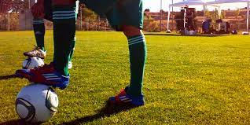
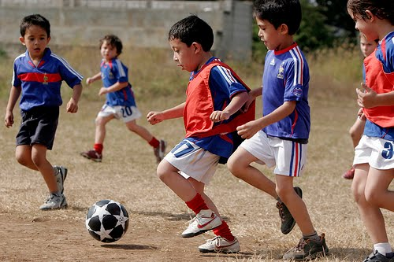
MARCO TEÓRICO
FÚTBOL Y MÉTODO SITUACIONAL
(Williams & Davids, 1999)
En el deporte se hace uso de varias delineaciones experimentales que son de toma de decisiones estáticas
Por el contrario, en los entrenamientos o competencias implican procesos dinámicos e interactivos con decisiones seguidas de acciones, seguidas de nuevas decisiones y seguidas por nuevas acciones.

Slide 11
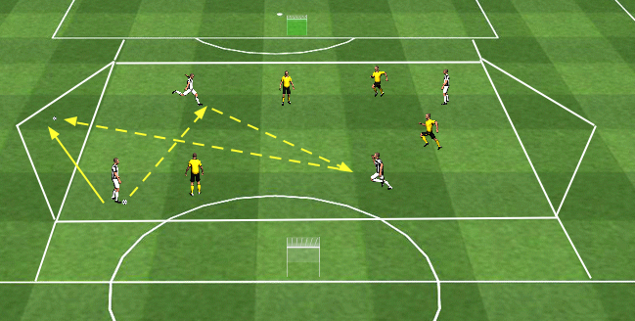
METODOLOGÍA DE LA INVESTIGACIÓN
Tipo de investigación
Instrumentos de Investigación
Técnica de Análisis de Datos
Mesociclos (2)
Guía de ejercicios situacionales.
Microsoft Excel
Software estadístico SPSS
Cuasi-experimental de orden longitudinal
Prueba T Student –muestras relacionadas

Slide 12
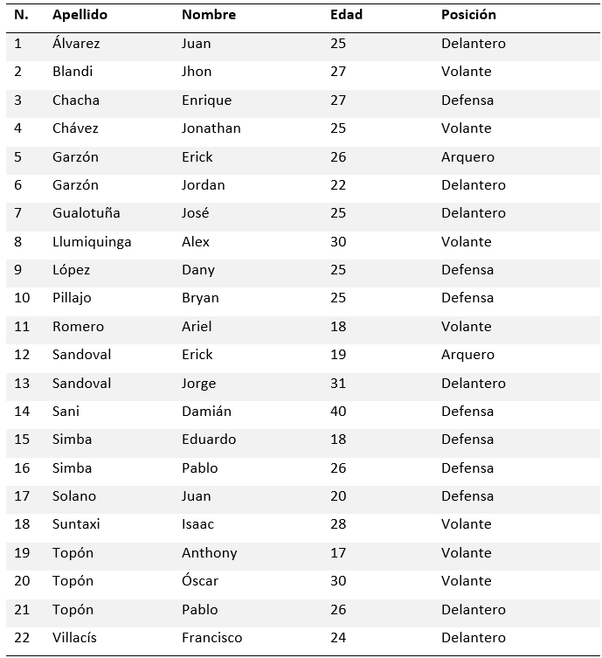
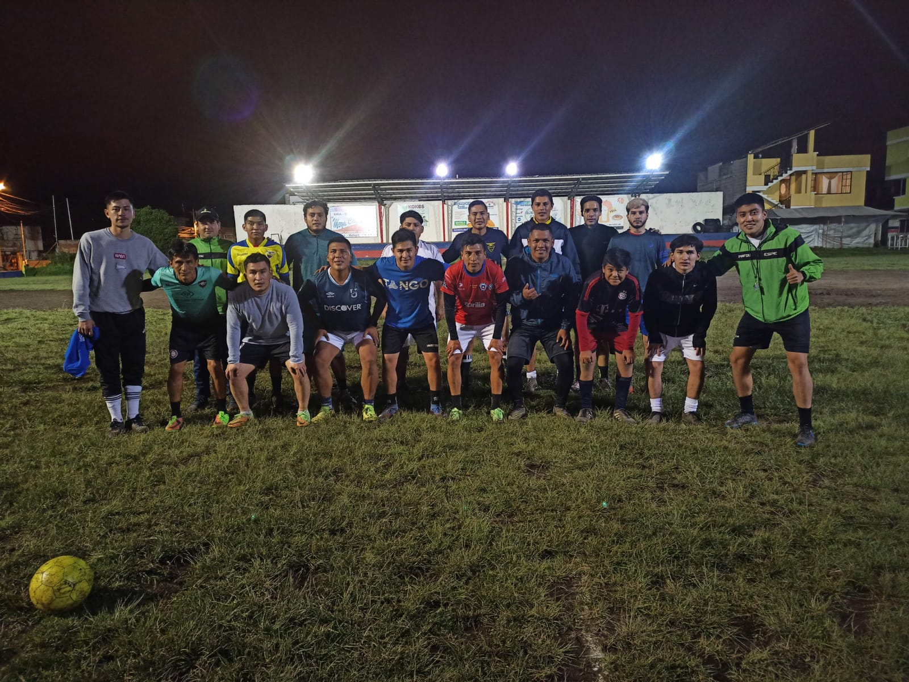
POBLACIÓN Y MUESTRA
22 deportistas del Club Formativo Especializado Academia Antonio Valencia de ascenso a Segunda Categoría Profesional.
Tabla 1. Nómina de jugadores del Club Formativo Especializado Academia Antonio Valencia

Slide 13
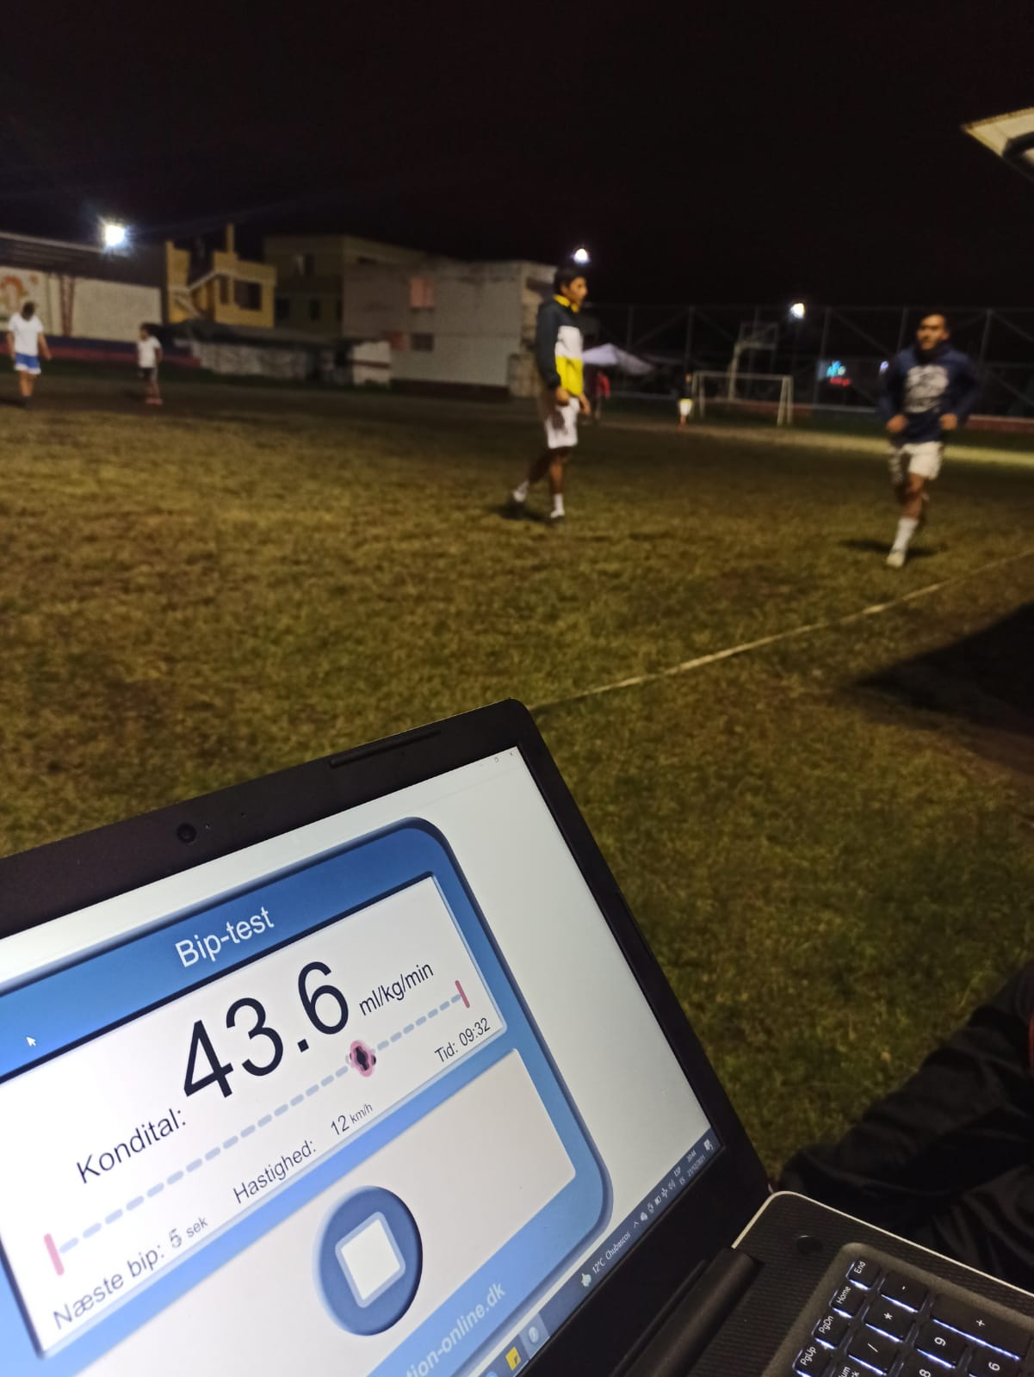
INSTRUMENTOS DE RECOLECCIÓN
Autopase y tiro
Pase
Conducción
Recepción
TEST TÉCNICOS
Fuerza Abdominal
Agilidad
Potencia Anaerobia
Resistencia Aeróbica
TEST FÍSICOS

Slide 14
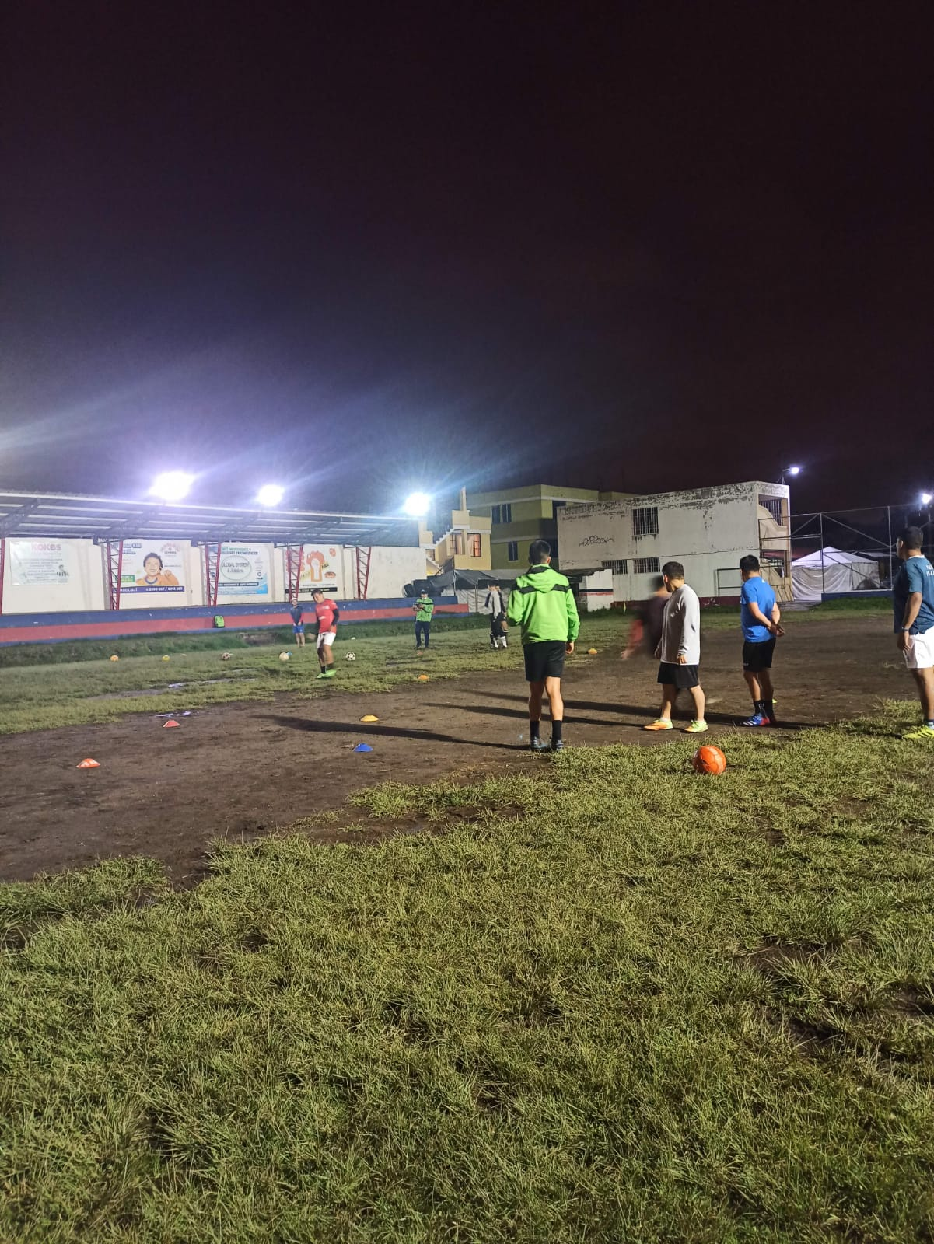
PROPUESTA ALTERNATIVA
Aplicar un plan de entrenamiento con el método situacional para el desarrollo del rendimiento técnico-físico para los jugadores del club formativo especializado Antonio Valencia.
OBJETIVO
2 meses
8 semanas
Lunes-Domingo
4 Sesiones
DURACIÓN
Método situacional:
Mejor rendimiento técnico-físico
Estimulación resolución de problemas
Mejor estado cognitivo para la competencia
JUSTIFICACIÓN

Slide 15
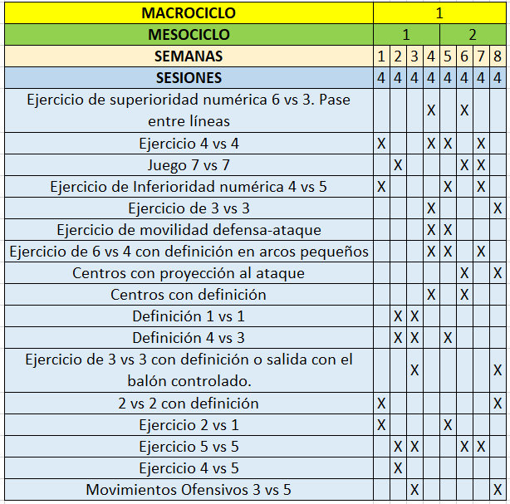
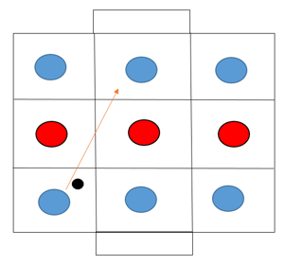
PROPUESTA ALTERNATIVA
EJEMPLOS DE EJERCICIOS SITUACIONALES
Ejercicio de superioridad numérica 6 vs 3. Pase entre líneas

Slide 16
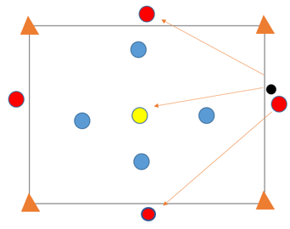
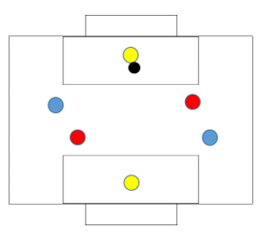
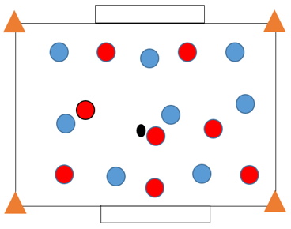
PROPUESTA ALTERNATIVA
EJEMPLOS DE EJERCICIOS SITUACIONALES
Juego 7 vs 7
Ejercicio de Inferioridad numérica 4 vs 5
Ejercicio 3 vs 3

Slide 17
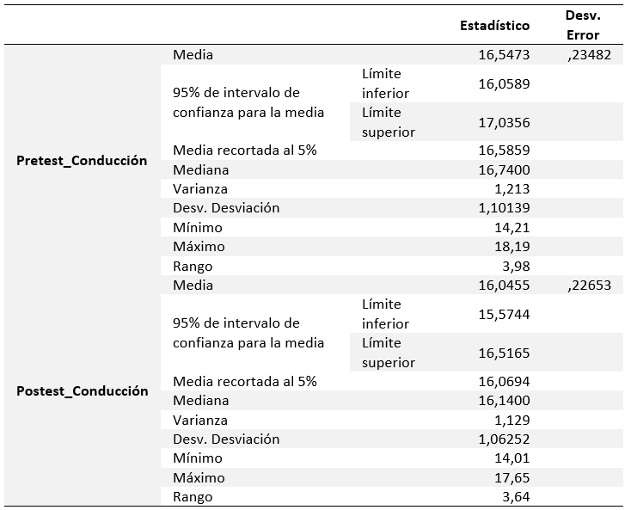
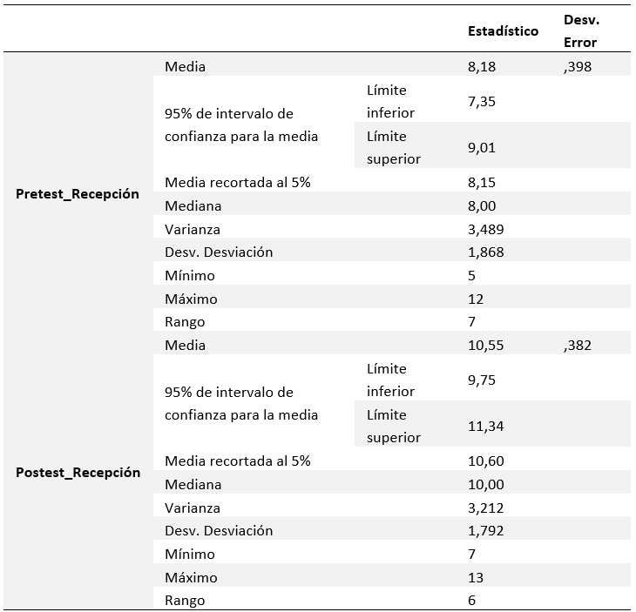
ANÁLISIS DE RESULTADOS
Tabla 10. Análisis estadísticos descriptivos de la conducción de balón
Tabla 14.
Análisis estadísticos descriptivos de la recepción de balón
Análisis de medias
Disminución favorable: 50 centésimas de segundo
Análisis de medias
Mejora de 2,37 repeticiones

Slide 18
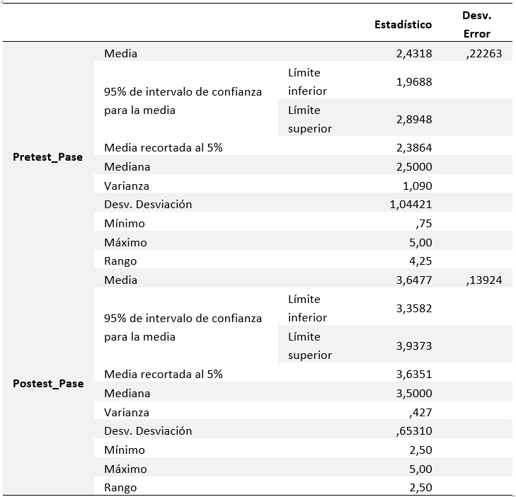
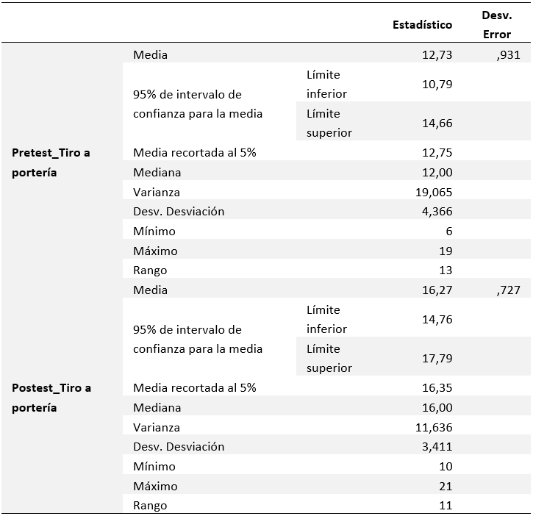
ANÁLISIS DE RESULTADOS
Tabla 18.
Análisis estadísticos descriptivos del pase
Tabla 22.
Análisis estadísticos descriptivos del tiro a portería
Análisis de medias
Incremento de 1,21 puntos
Análisis de medias
Mejora de 3,54 puntos

Slide 19
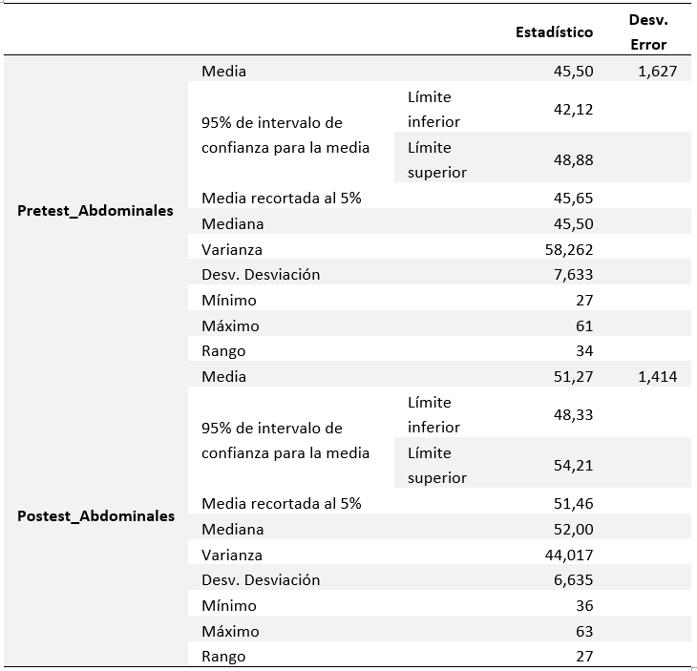
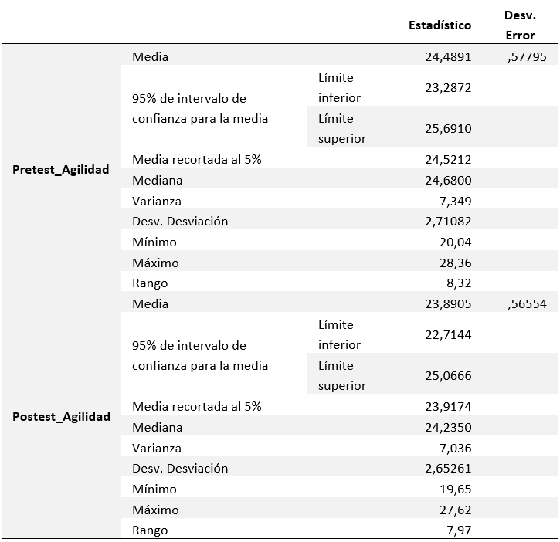
ANÁLISIS DE RESULTADOS
Tabla 26.
Análisis estadísticos descriptivos de la fuerza abdominal
Tabla 30.
Análisis estadísticos descriptivos de la agilidad
Análisis de medias
Incremento de 5,77 repeticiones
Análisis de medias
Disminución favorable de 59 centésimas de segundo

Slide 20
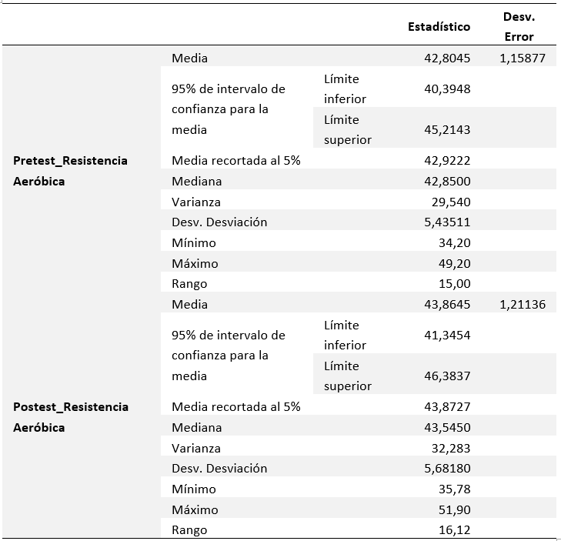
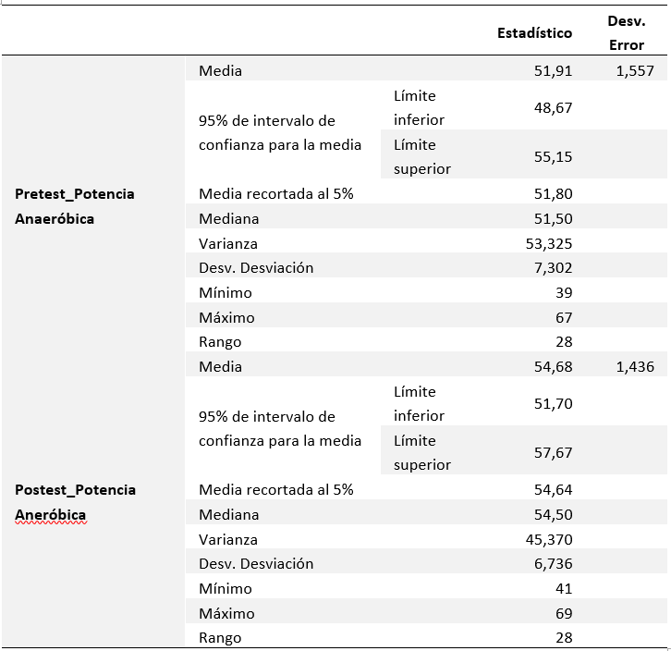
ANÁLISIS DE RESULTADOS
Tabla 34.
Análisis estadísticos descriptivos de la resistencia aeróbica
Tabla 38.
Análisis estadísticos descriptivos de la potencia anaeróbica
Análisis de las medias
Mejora del VO2 Máx: 1,06 ml/kg/min
Análisis de las medias
Mejora de 2,77 centímetros.

Slide 21
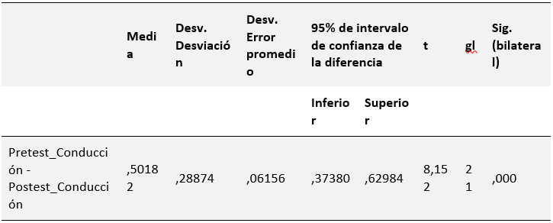
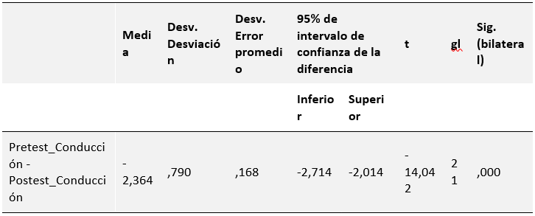
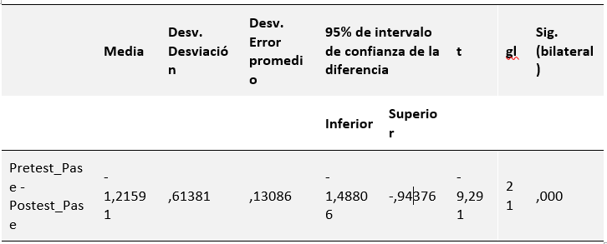
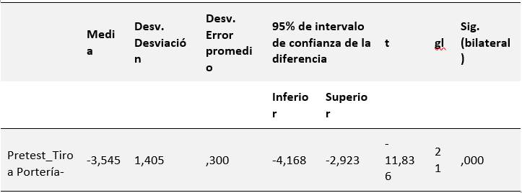
ANÁLISIS DE RESULTADOS
Tabla 13.
Prueba T Student de la conducción de balón
Tabla 17.
Prueba T Student de la recepción de balón
TEST TÉCNICOS
Tabla 21.
Prueba T Student del pase
Tabla 25.
Prueba T Student del tiro a portería
Valor p (Sig. asintótica (bilateral)) es menor a 0,05.

Slide 22
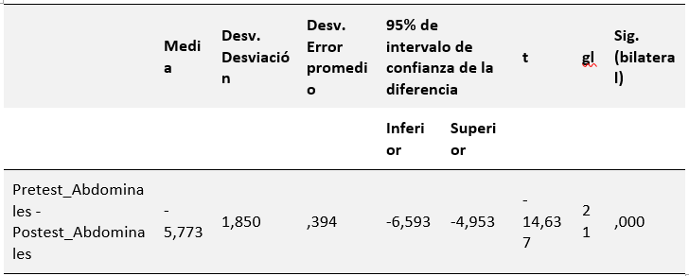
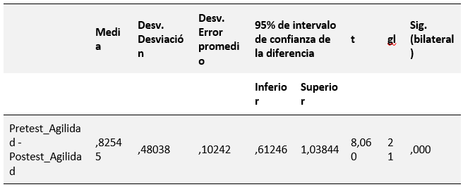
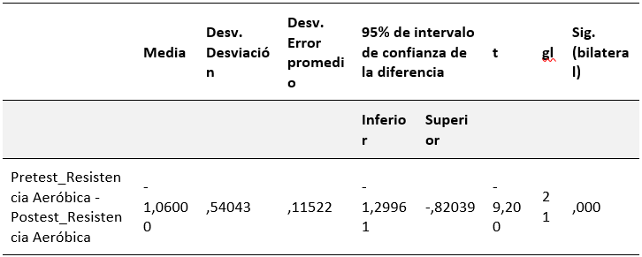
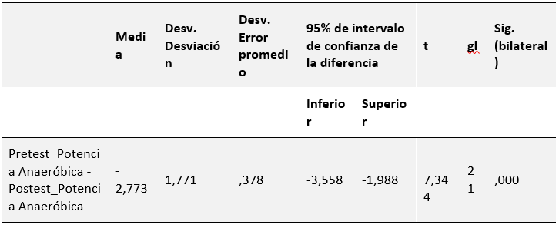
ANÁLISIS DE RESULTADOS
Tabla 29.
Prueba T Student de la fuerza abdominal
Tabla 33.
Prueba T Student de la agilidad
TEST FÍSICOS
Tabla 37.
Prueba T Student de la resistencia aeróbica
Tabla 41.
Prueba T Student de la potencia anaeróbica
Valor p (Sig. asintótica (bilateral)) es menor a 0,05.

Slide 23
CONCLUSIONES
Se comprueba la hipótesis del investigador en el Club Formativo Especializado Academia Antonio Valencia de ascenso a Segunda Categoría Profesional una vez aplicada la propuesta del método situacional donde incide sobre el mejoramiento del rendimiento técnico-físico con un grado de significancia menor al 0,05 %. Aplicando la prueba T Student para muestras relacionadas.
La aplicación de la propuesta con ejercicios situacionales permitió alcanzar un mayor nivel de efectividad en los elementos técnicos del pase y tiro a portería que son fundamentos técnicos de principio táctico-ofensivo más utilizados en la práctica del fútbol.
Realizar un trabajo de cuatro sesiones por cada microciclo durante dos meses permite que los ejercicios situacionales tengan una transferencia positiva hacia el mejoramiento del rendimiento técnico-físico de los jugadores de fútbol.
Los ejercicios situacionales se basaron en principios técnicos-tácticos tanto defensivos como ofensivos con transiciones a intervalos intensivos cortos de una duración de entre 15 y 60 segundos por cada ejercicio planteado.
Los principios organizativos que ayudaron a un mejor control y manejo del grupo durante la aplicación del método situacional en el mejoramiento del rendimiento técnico-físico fueron los circuitos y recorridos.

Slide 24
RECOMENDACIONES
El fútbol al ser considerado un deporte que demanda un óptimo rendimiento técnico-físico requiere de una planificación donde la parte principal se fundamente en ejercicios situacionales acordes a realidad del juego y competencia.
Los instrumentos de evaluación físicos y técnicos son indispensables en el control del rendimiento de cada jugador, por ende, se debe aplicar antes, durante y después del calendario de competencia con la finalidad de llevar datos válidos acordes al método empleado evaluando así su factibilidad para la siguiente temporada.
Se recomienda masificar el método situacional a nivel nacional mediante el desarrollo teórico-práctico con base en estudios y modelos de los países con mayor acogida a éste método que beneficien a los jugadores ecuatorianos en una mejor toma de decisiones y resolución de problemáticas de cada una de las situaciones de juego que se presentan en las prácticas y/o competencias oficiales.
En base a los resultados obtenidos en el tema de investigación, se recomienda trabajar en un gran porcentaje del plan de entrenamiento las diferentes situaciones de juego con movimientos específicos que ayuden en el desarrollo técnico-físico de los deportistas del Club Formativo Especializado Academia Antonio Valencia de ascenso a Segunda Categoría Profesional

Slide 25
GRACIAS

Slide 26
Referencias
Anselmi, J., & Borrelli, E. (2018). Proceso formativo del futbolista infantil y juvenil hasta el fútbol profesional (Cuarta ed.). librofutbol.com.
Bernal, Y., & Fernández, M. (2013). Comportamiento de la acción técnico-táctica del cabeceo del equipo de Palmira de fútbol 10-11 años. EFDeportes(180). Obtenido de https://www.efdeportes.com/efd180/comportamiento-del-cabeceo-de-futbol.htm
Burgueño, R., López, D., Romero, F., García, A., & Mallagaray, S. (2012). Conceptos básicos sobre la dinámica de esfuerzos: aplicación a la carga de entrenamiento. EFDeportes(168). Obtenido de https://www.efdeportes.com/efd168/dinamica-de-esfuerzos-a-la-carga-de-entrenamiento.htm
Calero, S. (2014). Nuevas tendencias mundiales en el proceso de direccion del entrenamiento deportivo. Obtenido de https://www.researchgate.net/publication/320054289_Nuevas_tendencias_mundiales_en_el_proceso_de_direccion_del_entrenamiento_deportivo
Campuzano, S. (2014). Los principios del entrenamiento deportivo: aplicación práctica al fútbol. EFDeportes(188). Obtenido de https://www.efdeportes.com/efd188/los-principios-del-entrenamiento-deportivo.htm
Conmebol. (2021). Manual Orientador Evolución . Obtenido de https://www.conmebol.com/sites/default/files/manual_juvenil_esp.pdf
Delgado, F., & Falero, J. (2013). Métodos de entrenamiento para la alta competencia en los deportes de lucha. Consideraciones generales. EFDeportes(177). Obtenido de https://www.efdeportes.com/efd177/metodos-de-entrenamiento-en-los-deportes-de-lucha.htm
Díaz, A. (2013). Learning sequence. A problem of competences approach or rethinking didactics? Redalyc, 17(3), 11-33.
Frattarola, C., & Sans, A. (2006). Entrenamiento en el fútbol base: Programa de aplicación técnica, 1er nivel (AT-1). Barcelona: Paidotribo.

Slide 27
Referencias
Gacía, R., & Lamothe, S. (2010). La velocidad en los deportes de conjunto. EFDeportes(144). Obtenido de https://www.efdeportes.com/efd144/la-velocidad-en-los- deportes-de-conjunto.htm
Garganta, J., & Grehaigne, J.-F. (1999). Abordagem sistêmica do jogo de futebol: Moda ou necessidade? Movimento, 5(10), 40-50. Obtenido de https://www.researchgate.net/publication/270105313_Abordagem_sistemica_do_jogo_de_futebol_Moda_ou_necessidade
Garzón, C., & Piracoca, S. (2014). Implementación del modelo integral globalizado, en la Escuela de Formación Deportiva Boca Juniors Categoría sub 15. Obtenido de https://repository.unilibre.edu.co/bitstream/handle/10901/8470/IMPLEMENTACION%20DEL%20MODELO%20INTEGRAL%20GLOBALIZADO%2 C%20EN%20LA%20ESCUELA%20DE%20FORMACION%20DEPORTIVA%20BOCA%20JUNIORS.pdf?sequence=1&isAllowed=y
González, J., Bravo, W., Ávila, C., & Moscoso, R. (2020). Métodos de entrenamiento en escuelas de fútbol de Azogues. Dialnet, 5(11), 379-391.
Guazhambo, R., & Sucuzhañay, J. (2011). Metodología para la evaluación física, técnica, táctica y psicológica del fútbol para niños de 10-12 años de la Escuela de Fútbol Jogo Bonito . Obtenido de https://dspace.ups.edu.ec/bitstream/123456789/1227/14/UPS-CT002129.pdf
Hincapie, S., Arias, O., Serna, A., & Toro, J. (2009). Caracterización de las cualidades físicas en estudiantes que practican fútbol sala de la Universidad CES- Medellín 2010. Obtenido de https://repository.ces.edu.co/bitstream/handle/10946/2397/Carateristicas_cualidades_fisicas.pdf;jsessionid=9CA2E80E74B80A565785D94C5E20BBC7? sequence=2
Lina, A. (2012). Test Técnico paa el Fútbol. Obtenido de https://es.scribd.com/doc/110382939/Test-Tecnico-Para-Futbol

Slide 28
Referencias
López, A., & García, A. (2010). La técnica individual en el fútbol sala. EFDeportes(151). Obtenido de https://www.efdeportes.com/efd151/la-tecnica-individual-en- futbol-sala.htm
López, M. (2013). Los métodos de entrenamiento deportivo en el desarrollo de la preparación física del fútbol en los alumnos del Instituto de Entrenadores Ingeniero Héctor Morales del cantón Ambato de la provincia de Tungurahua. Obtenido de https://repositorio.uta.edu.ec/bitstream/123456789/6740/1/FCHE_MCF_1046.pdf
Madir, I. (2017). Planifiación del Modelo de Formación Integral del Portero de Fútbol en el Proceso Evolutivo. Wanceulen.
Masís, F. (2002). Evaluaciones o Tests para el Rendimiento. Obtenido de http://www.escoladefutbol.com/beto/docs/tests/tests.htm#%20Prueba%20#%202%20:%20Autopase%20y%20Tiro
Matas, T. (2017). Metodología del Fútbol: Métodos de Entrenamiento aplicados al Fútbol. Obtenido de https://tonimatasbarcelo.com/metodologia-del-futbol- metodos-de-entrenamiento-aplicados-al-futbol/
Méndez, R. (2008). Test Course Navette: todo sobre esta prueba de resistencia. Obtenido de https://www.palabraderunner.com/test-course-navette/
Merchan, R., Jairo, F., & Caro, W. (2017). Métodos de la enseñanza del fútbol en escuelas de formación de Tunja, Boyacá. Revista Docencia Universitaria, 18(2), 41-52. Obtenido de https://revistas.uis.edu.co/index.php/revistadocencia/article/view/9147
Moreno, D., & Rodríguez, W. (2016). Correlación de la coordinación general con la finta, conducción y pase en la etapa de 10 años de la Escuela Rayo Vallecano Colombia . Obtenido de https://repository.uniminuto.edu/jspui/bitstream/10656/4467/1/TEFIS_MorenoCuervoDanielaFernanda_2016.pdf

